Slide 1
Samen de zorg vergroenen
NVvH WG Groene OK
Dr. Lisa-Marie Smale

Slide 2
Samen de zorg vergroenen
Nationaal implementatieprogramma
2024 – 2028
Verlaging van de milieu-impact van ziekenhuiszorg
Bewustwording en gedragsverandering van zorgverleners.
Bijna 70 ziekenhuizen doen mee!

Slide 3
Samen de zorg vergroenen
Focus op implementatie en opschaling van bestaande verduurzamingsinterventies
“proudly copied from”

Slide 4
Implementatienetwerk
Implementatiematerialen, trainingen en ondersteuning bij evaluatie
Implementatie
begeleiders
Green nurse champions
Artsen en (ziekenhuis-) apothekers​
Coördinatie
Monitoring
Vormt een eigen leernetwerk
Website/landelijke beroepsverenigingen
Website/HUB
Verpleegafdelingen
Geneesmiddelen

Slide 5
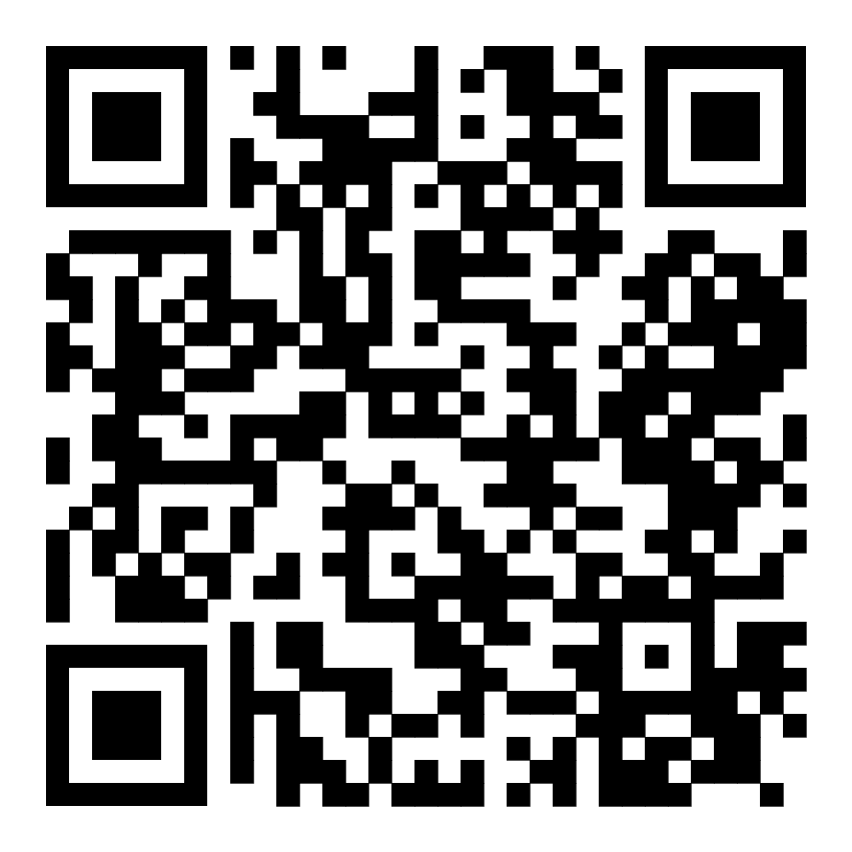
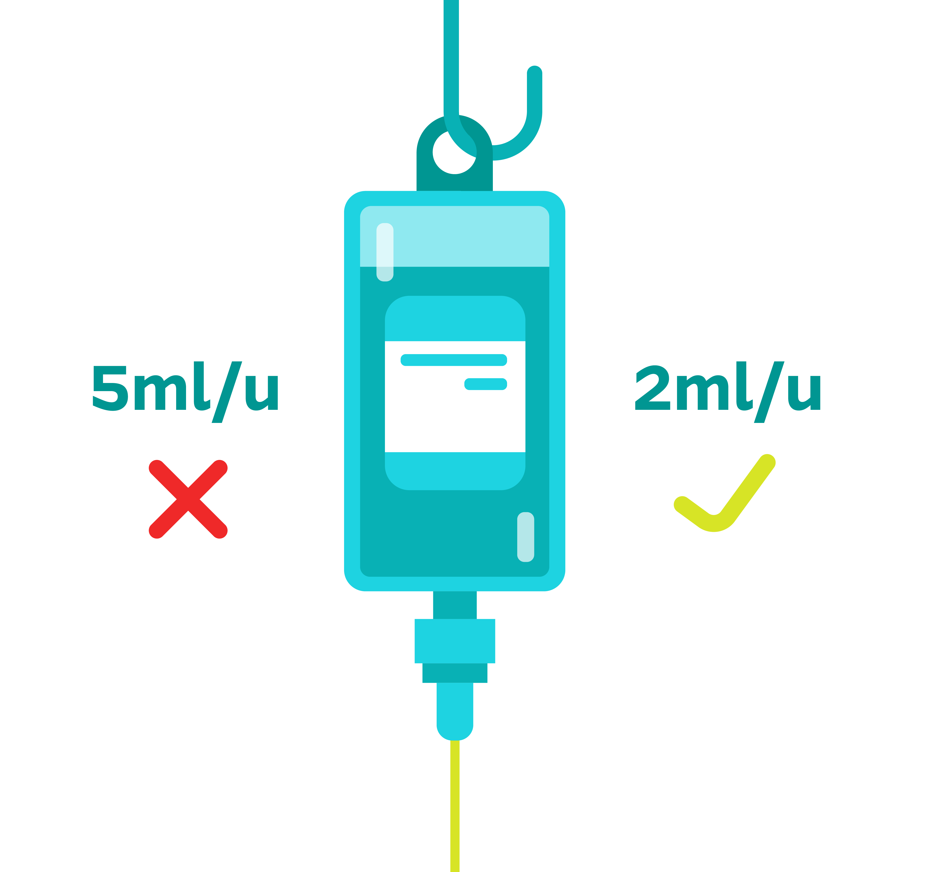




21 verduurzamingsinterventies op verpleegafdelingen

Slide 6

Verduurzaming geneesmiddelen
Geneesmiddelen minder en duurzamer voorschrijven in Nederlandse ziekenhuizen om de milieu-impact van geneesmiddelen te verkleinen
8 voorschrijfinterventies
Groene gedragsverandering onder artsen en apothekers

Slide 7
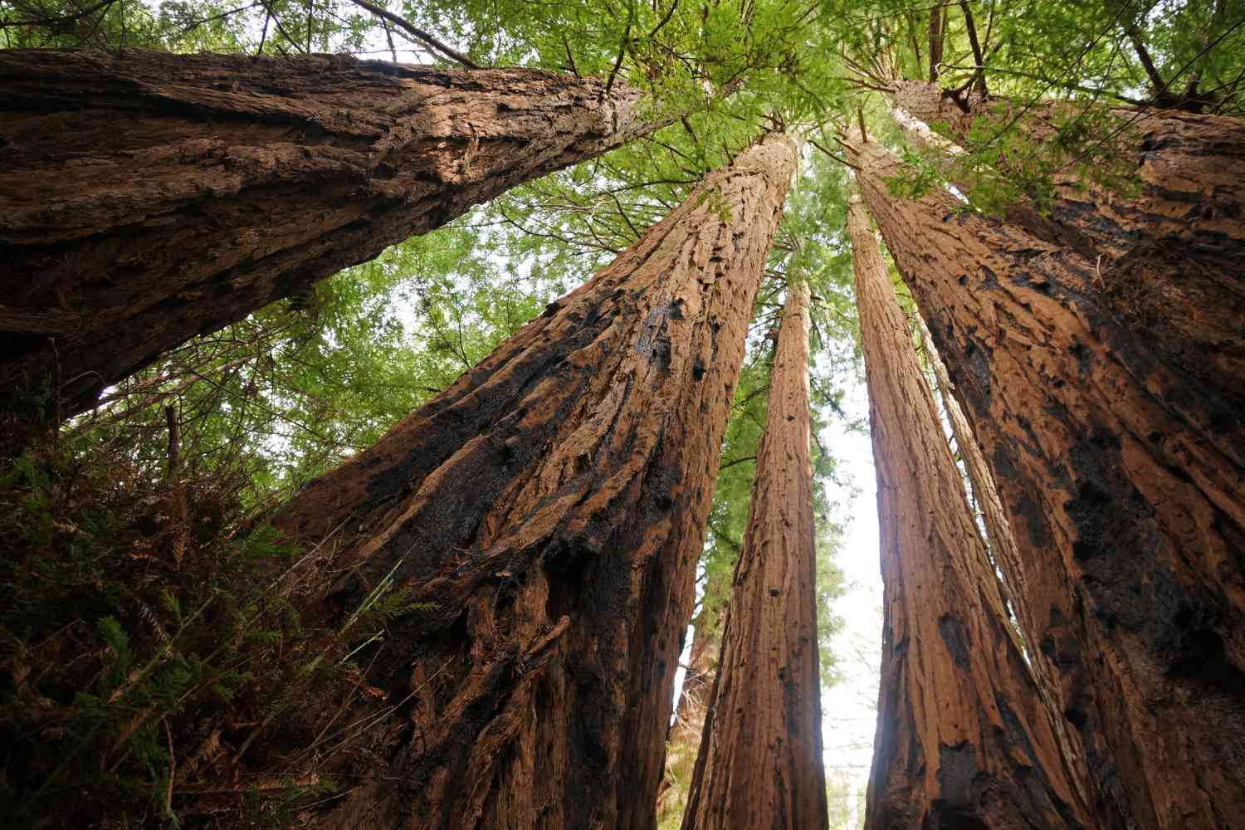
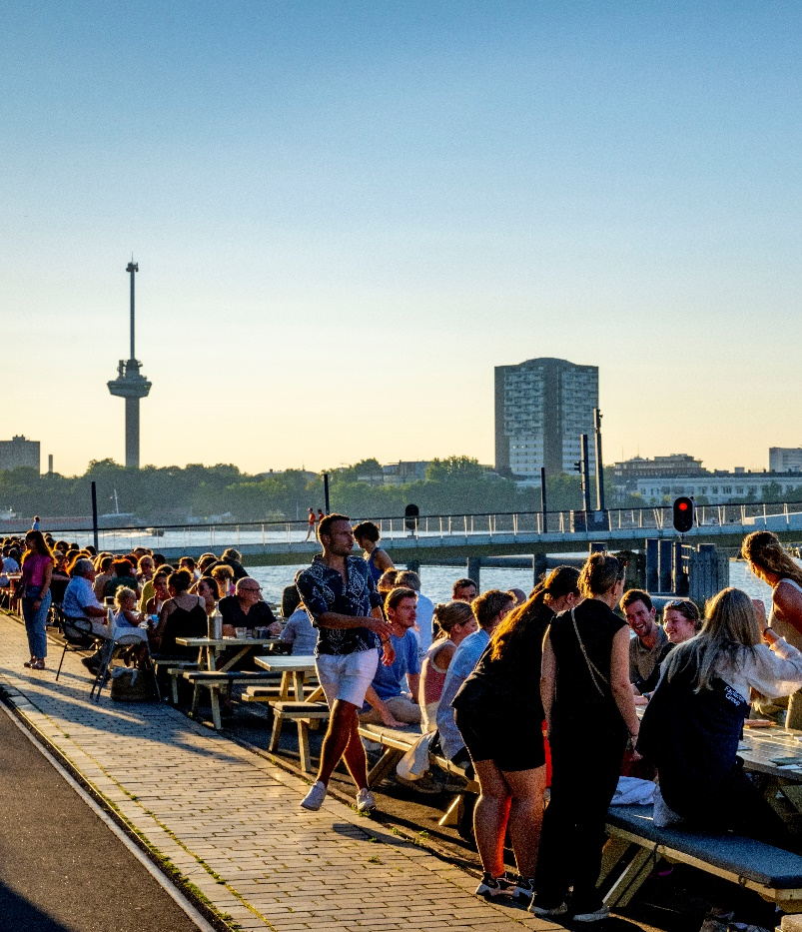
Voorbeeld: deprescribing PPIs
Mogelijke milieu-impact
Omeprazol 20 mg capsule per dosis ~ 15 g CO2 eq.³
→ Stoppen (of niet starten) van omeprazol 20 mg 1dd in 4 patiënten is gelijk aan de CO2 opname door 1 boom per jaar
Pantoprazol 1.3 miljoen gebruikers
Omeprazol: 1 miljoen gebruikers⁴
88% van chronisch gebruikte maagbeschermers (PPIs) is zonder actuele indicatie ²
(Lange-termijn) bijwerkingen
Onnodige Kosten
Onnodige moeite
Onnodige milieu-impact
1 Bruin-Huisman, et al. 2017; 2 Müskens, et al. 2022;
3 Taylor, et al. 2024; 4 SFK 2023
© Robin Utrecht

Slide 8
Uitvoering
Arts en apotheker per interventie per ziekenhuis
Ondersteuning door implementatiebegeleiders
Werving
Overzicht geïmplementeerde interventies
Monitoring/evaluatie
Samenwerking (groene) beroepsverenigingen
Werving
Kennisdeling

Slide 9





Selectie 8 geneesmiddelinterventies
Onderzoek eerste periode
Longlist
Delphi-methode
Geschikte interventies
Start implementatie
Meest gebruikte geneesmiddelen (inkoop- en declaratie data)
Interventies dmv literatuur en expert opinie
Consensus over geschiktheid
Prioritisatie obv top-5 per setting en type interventie
8 verduurzamingsinterventies voor geneesmiddelen
Per ziekenhuis
2 – 3 verduurzamingsinterventies
voor geneesmiddelen
jan 2026

Slide 10
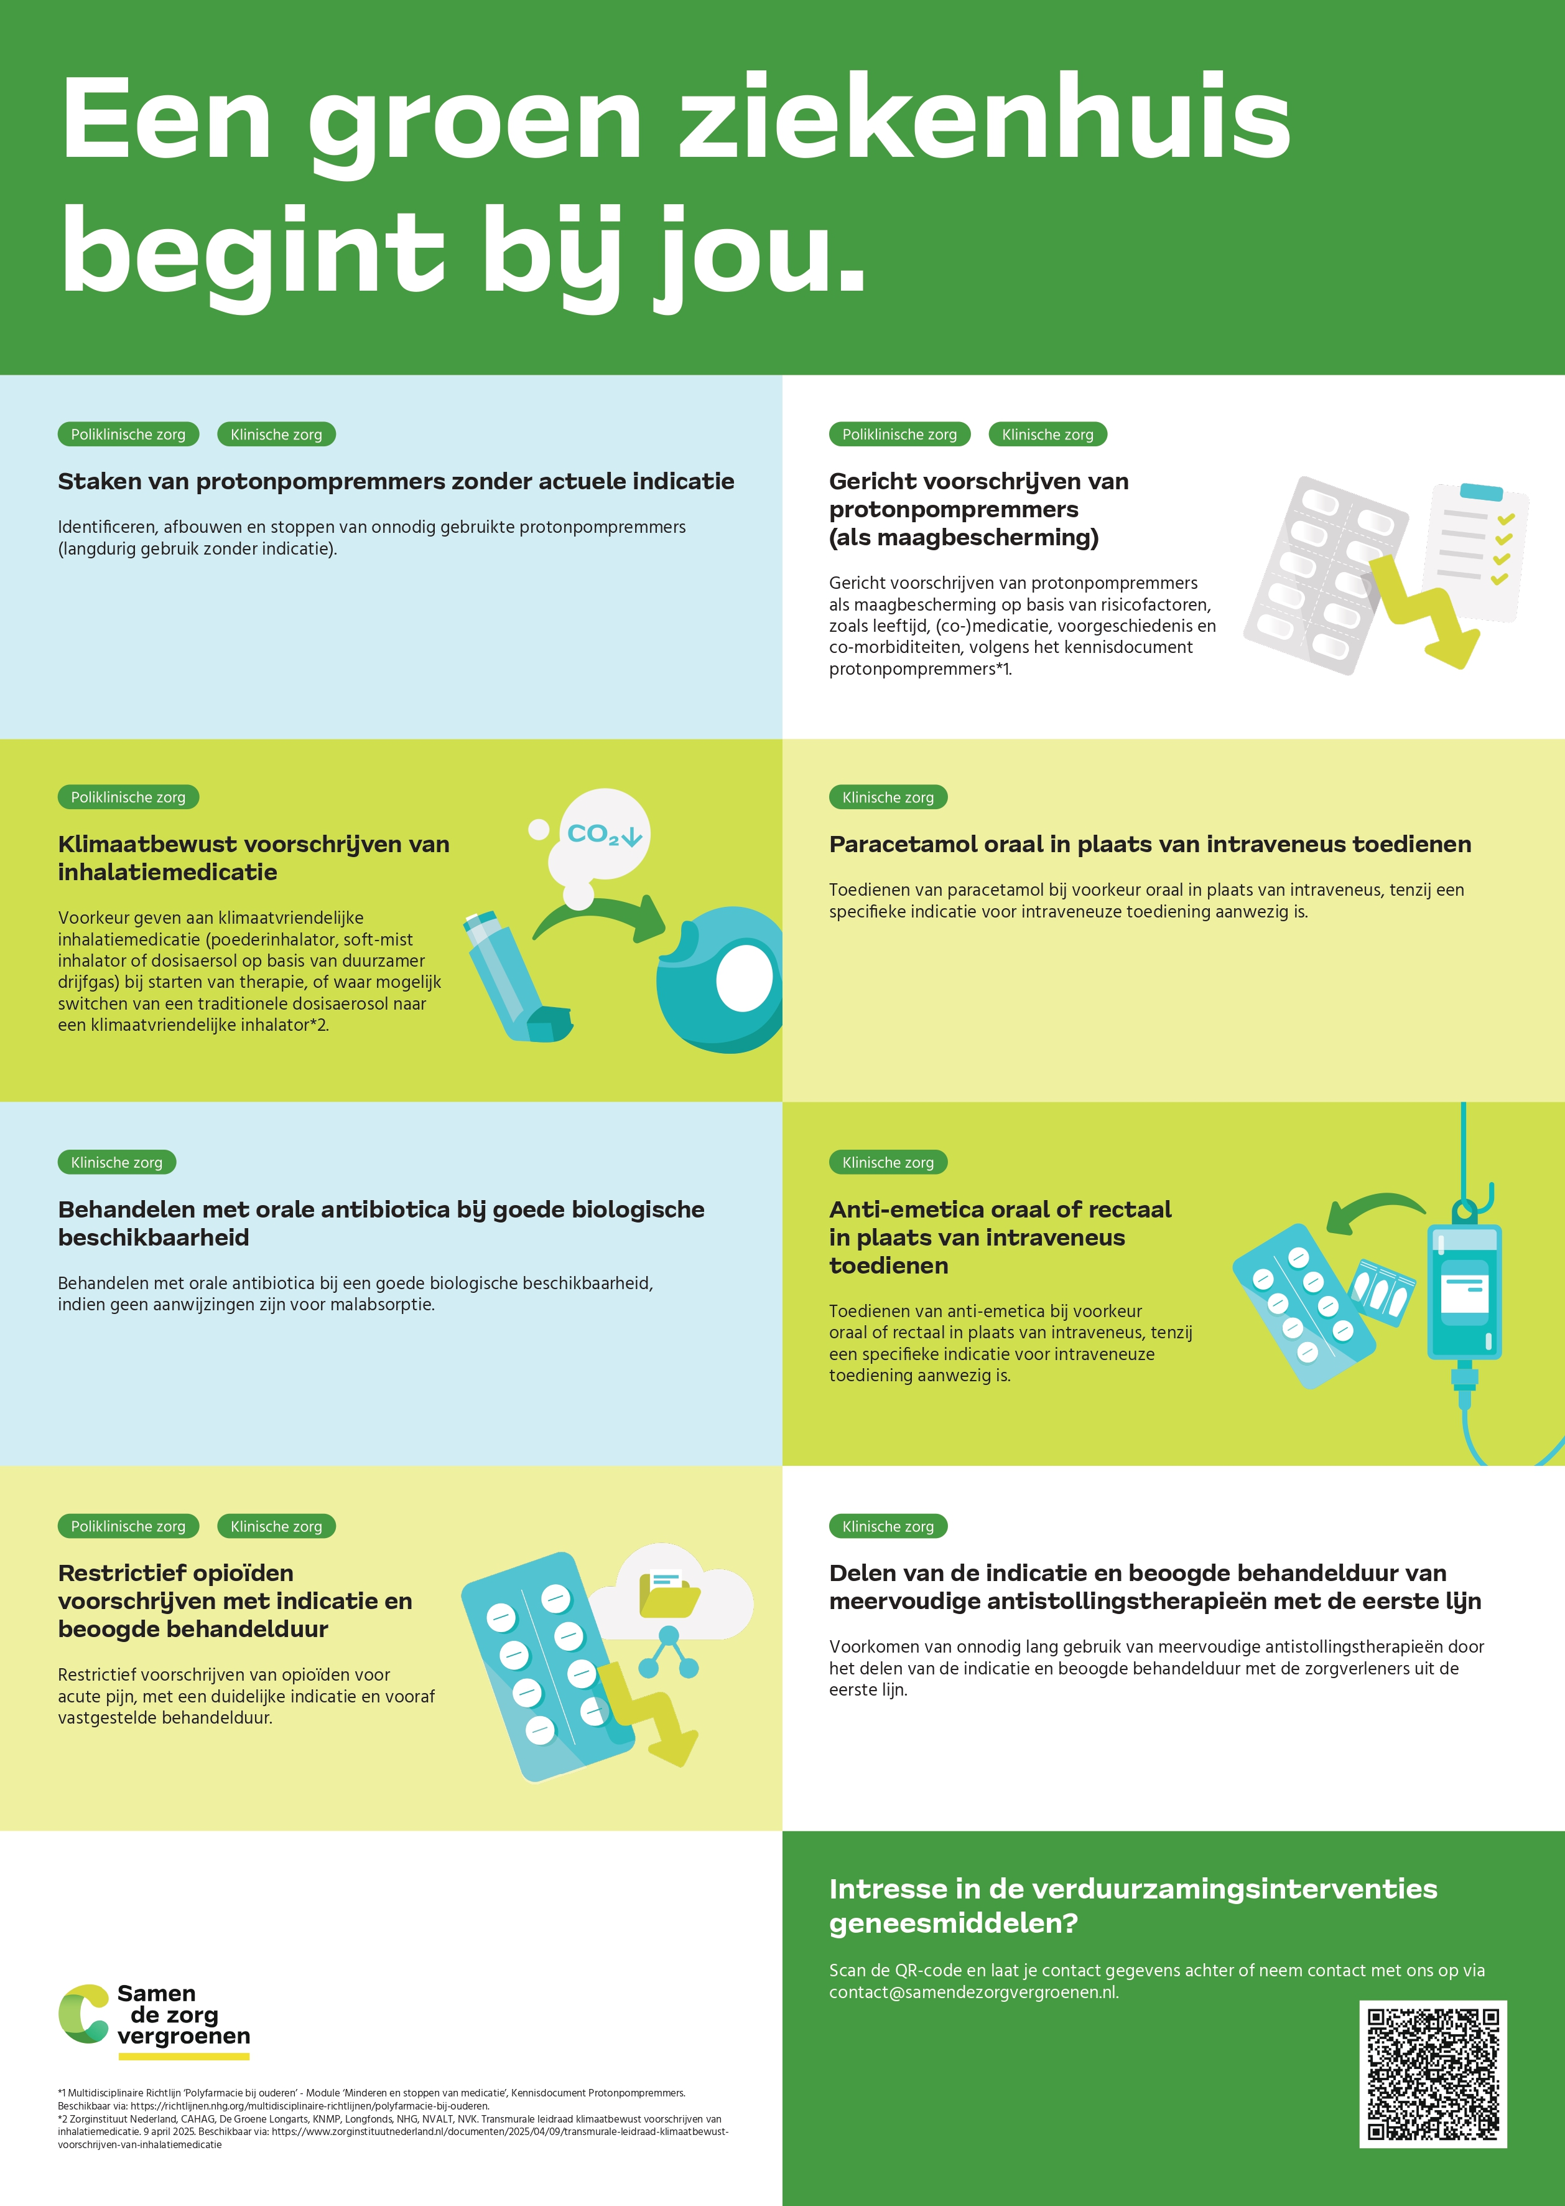
8 interventies om duurzamer voor te schrijven

Slide 11
Expertgroep SDZV geneesmiddelen
Cathelijne Appels, vertegenwoordiger FMS​
Dr. Emiel Leegwater, vertegenwoordiger jong NVZA​
Dr. Henk-Frans Kwint, expert deprescribing​
Marlieke Dietz, vertegenwoordiger De Jonge Specialist​
Prof. Dr. Patricia van den Bemt, vertegenwoordiger NFU​
Saskia Coenradie, vertegenwoordiger NVZA​
Prof. Dr. Tijn Kool, expert (de)implementatie
Dr. Lisa-Marie Smale, apotheker en postdoc programmateam​
Dr. Nicole Hunfeld, programmaleider
Aanmelden interesselijst

Slide 12
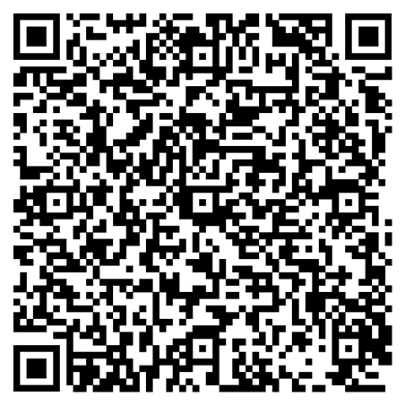
Eenvoudig duurzamer voorschrijven met Samen de zorg vergroenen
Interesse om een interventie in jouw ziekenhuis te implementeren in 2026?
Aanmelden interesselijst (vrijblijvend)

Slide 13
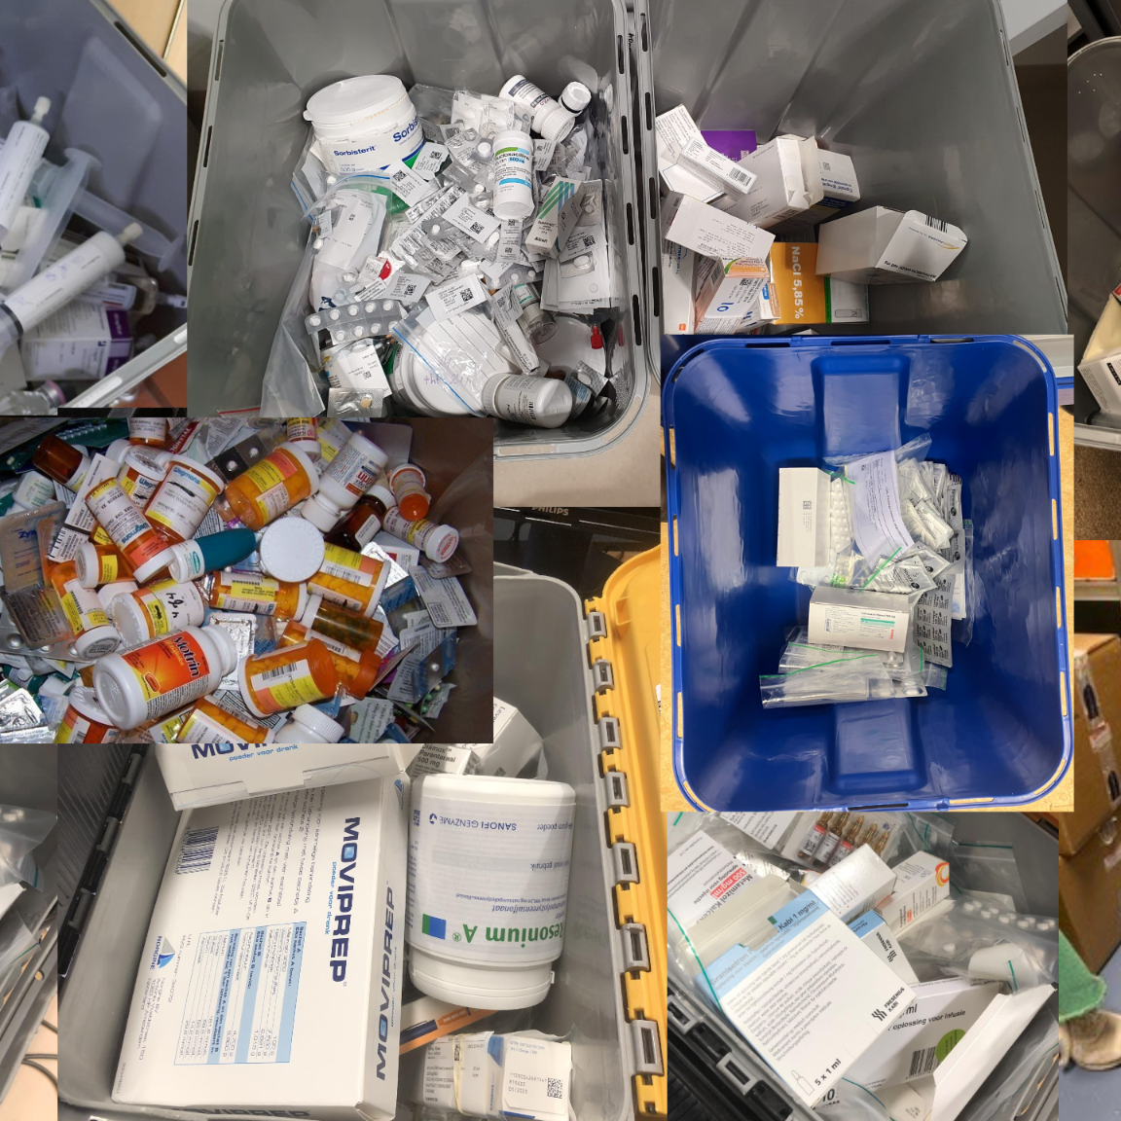
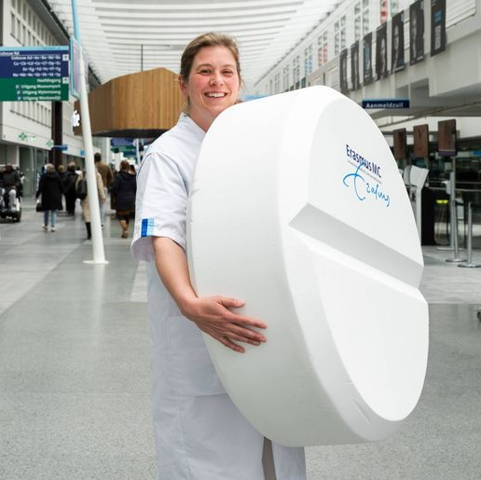
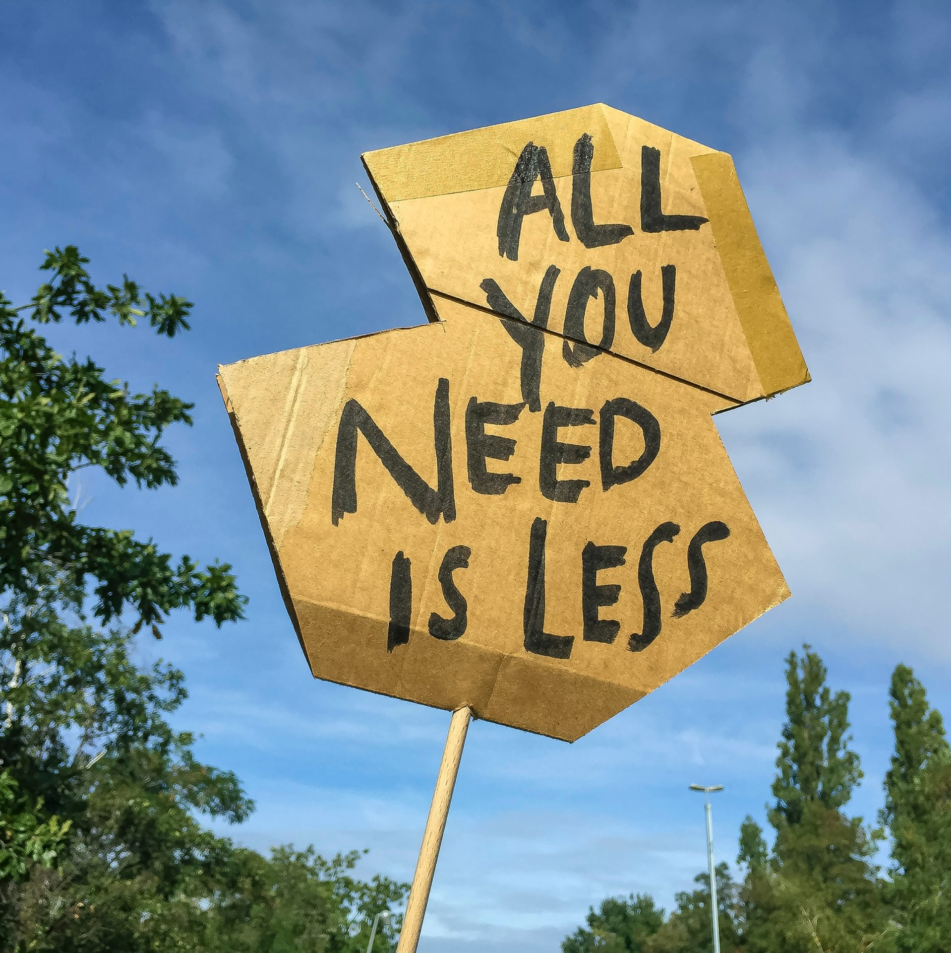
Geneesmiddelgebruik verduurzamen
1
2
3
Keuze voor de meest duurzame toedieningsvorm
Stoppen en minderen (deprescribing)
Minimaliseren geneesmiddel-verspilling

Slide 14
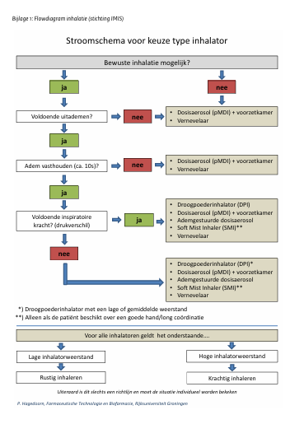
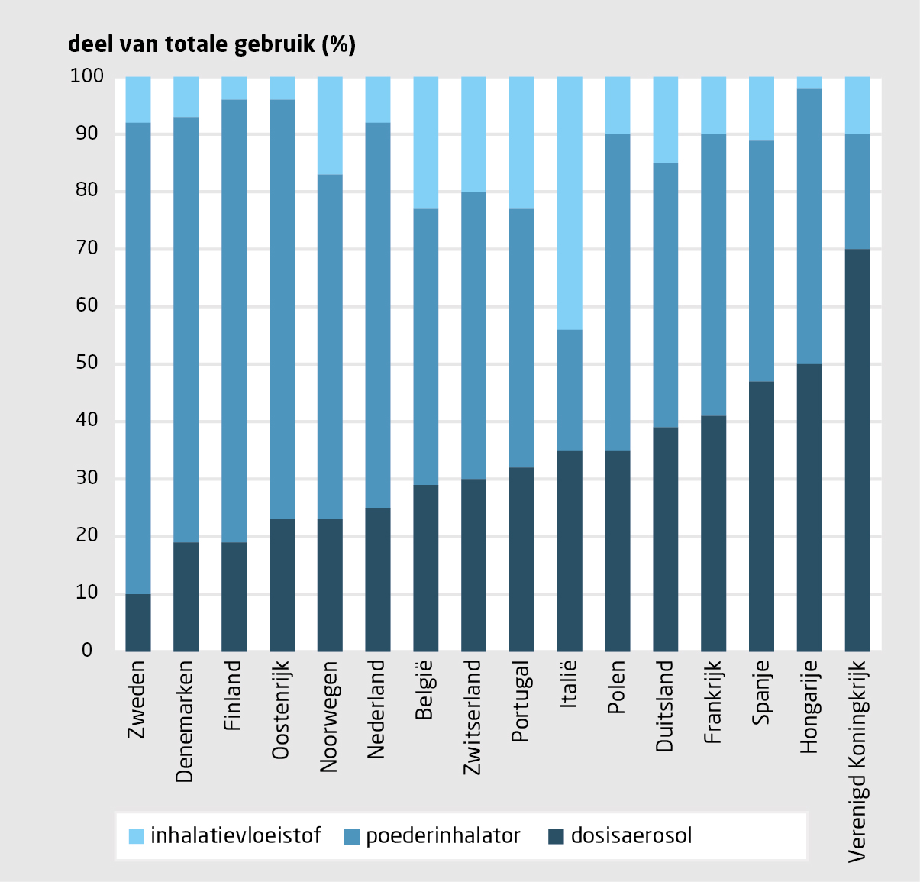
Voorbeeld: duurzame toedieninsvorm
Mogelijke milieu-impact
Inhalatiemedicatie
Impact dosisaerosol >> droogpoederinhalator
Als een zorgverlener met 20 patiënten die dagelijks inhalatiemedicatie gebruiken kiest voor een groener alternatief, scheelt dat op jaarbasis een uitstoot van 1800 kg CO2-equivalent.
Dat is een even grote uitstootreductie als die jaarlijks wordt behaald door een brandstofauto in te ruilen voor een elektrische auto.
1 Wichers IM, Pieters LI. NTvG (2022).
© Robin Utrecht

Slide 15
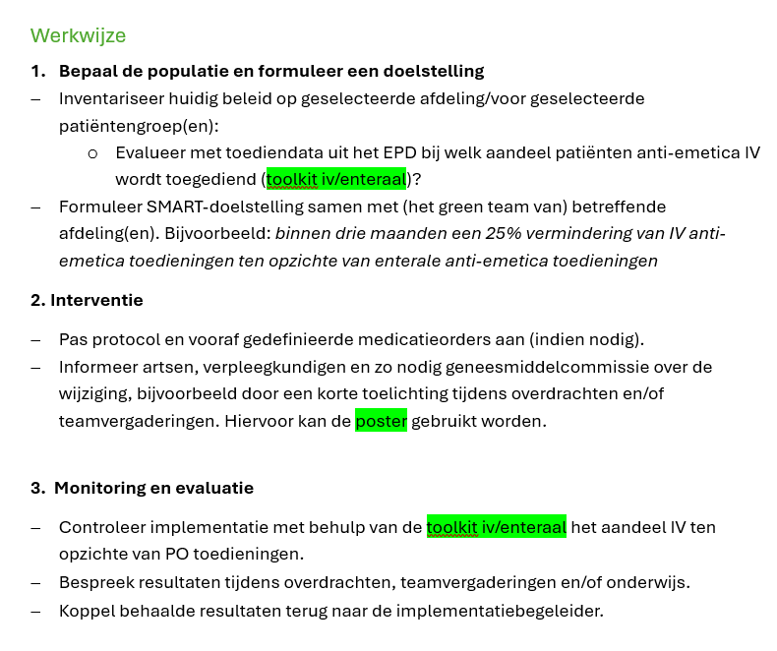
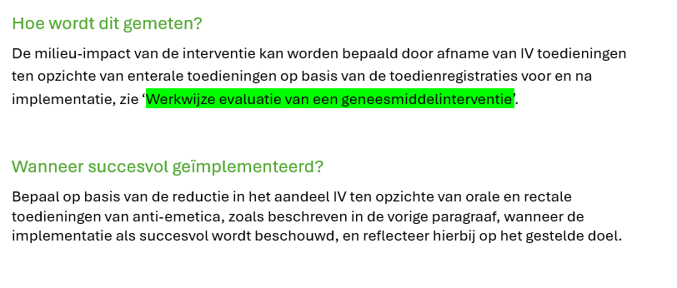
Voorbeeld werkwijze

Slide 16
Interventies | Poliklinisch | Klinisch | Milieu-impact
Paracetamol oraal in plaats van intraveneus toedienen | X | Verschil in aantal en percentage intraveneuze ten opzichte van orale toedieningen | tool
Anti-emetica oraal en rectaal in plaats van intraveneus toedienen | X | Verschil in aantal en percentage intraveneuze ten opzichte van orale en rectale toedieningen | tool
Gericht voorschrijven van protonpompremmers (als maagbescherming) | Verschil in aantal poliklinische startvoorschriften | Verschil in aantal toedieningen | tool
Staken van protonpompremmers zonder actuele indicatie | Verschil in aantal en dosering van poliklinische voorschriften en/of gestopte patiënten obv vragenlijst | Verschil in aantal en dosering van toedieningen
Klimaatbewust voorschrijven van inhalatiemedicatie | Verschil in aantal poliklinische voorschriften van klimaatbewuste inhalatiemedicatie tov traditionele dosis-aerosolen | X | tool
Restrictief opioïden voorschrijven met indicatie en beoogde behandelduur | Verschil in aantal en dosering op poliklinische voorschriften | Verschil in aantal en dosering op ontslagrecepten | tool
Delen van de indicatie en beoogde behandelduur van meervoudige antistollings-therapieën met de eerste lijn | X | Percentage ontslagrecepten waarin indicatie en beoogde behandelduur zijn opgenomen | X
Behandelen met orale antibiotica bij een goede biologische beschikbaarheid, indien geen aanwijzingen zijn voor malabsorptie. | X | Verschil in aantal en percentage intraveneuze ten opzichte van orale toedieningen | X

